Slide 1
«Воспитание культурно- гигиенических навыков у детей раннего возраста в процессе умывания»
Автор: Шмелева Елена Валентиновна
Воспитатель высшей квалификационной категории
МБДОУ д/с №3

Slide 2
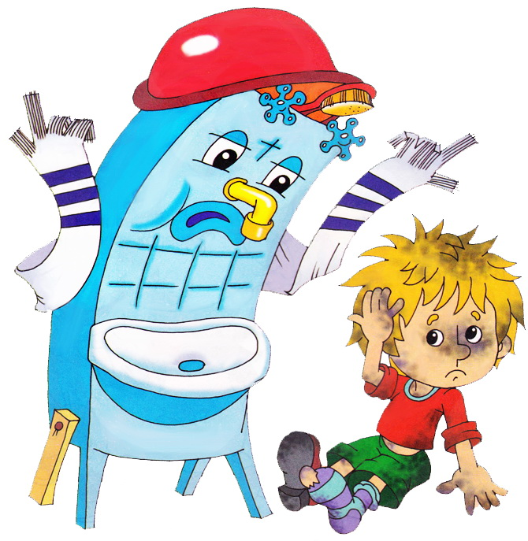

Slide 3
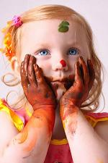
Если пачкаются ручки, нос и щечки, даже рот?! Кто поможет нам умыться, чище стать за 5 минут!

Slide 4
Лейся, чистая водичка, Ты умой мне чисто личико! Шейку, ручки умывай! Ничего не забывай!
Закатаем рукава,
Открываем кран- вода!!!
Руки надо
чисто мыть, Рукава нельзя
мочить!!!

Slide 5
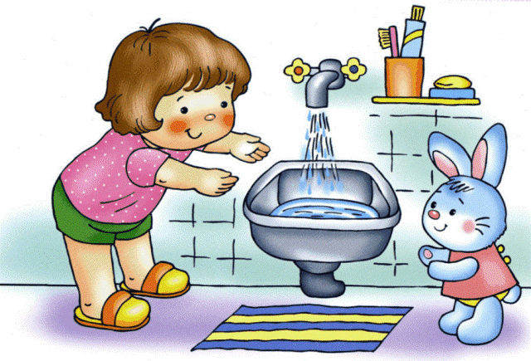
Водичка – водичка, Умой наше личико, Чтобы глазки блестели, Чтобы щёчки краснели, Чтоб кусался зубок, Чтоб смеялся роток.

Slide 6
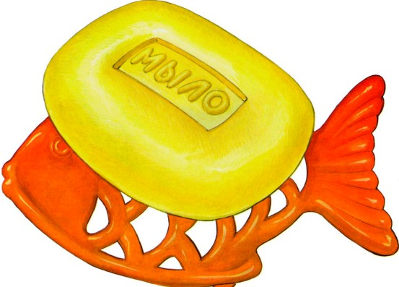
Ускользает, как живое,
Но не выпущу его я!
Дело ясное вполне,
Пусть отмоет руки мне!!!

Slide 7
Мылом, мылом чисто мойся, Ни о чем не беспокойся. Мыло не кусается, просто умывается.

Slide 8
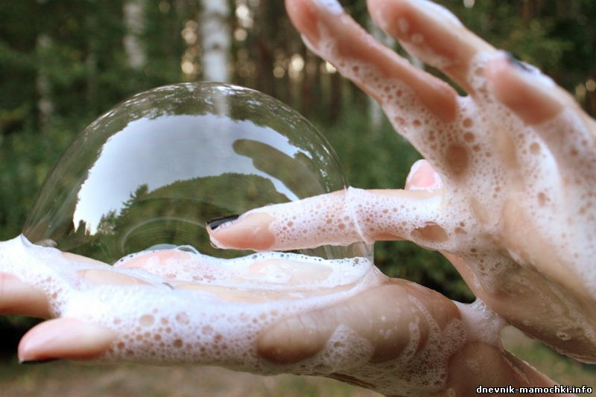

Slide 10
Стали чистыми ладошки, их стряхнём сейчас немножко!

Slide 11
Чистое и гладкое, Махровое и мягкое, Помогает вытираться, Нам сухими оставаться!

Slide 14
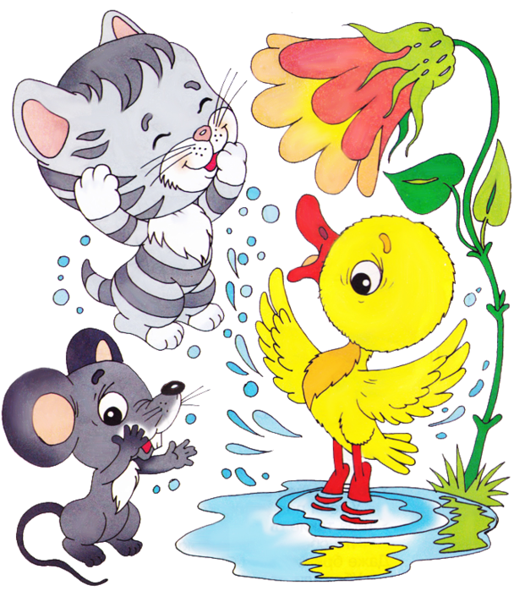
Спасибо за внимание!!!

